Slide 1
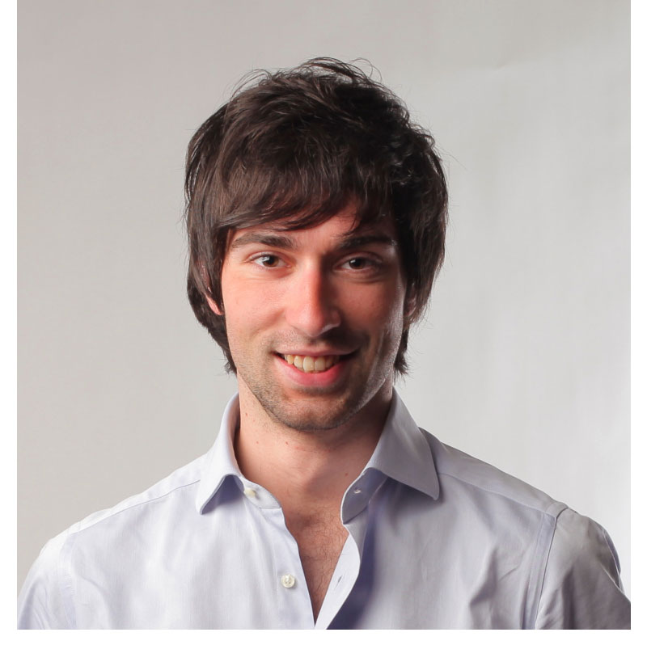
四脚猫的简历
Loading...

Slide 2
前
言
您好!非常感谢您在百忙之中抽出时间阅读我的求职信。
我通过各种渠道了解了贵公司的情况，知道贵公司不断开拓创新，具有很强的实力和发展前途，同时，在社会上有很高的知名度的美誉度，因此，我非常向往能够成为公司的一员。
我是一名即将从学院信息商务XX大学XX学院毕业的大学生。在大学我学习的专业是XX学。我很荣幸有机回向您呈上我的个人资料，在投身社会之际，为了找到符合自己专业和兴趣的工作，更好地发挥自己的才能，实现自己的人生价值，谨向各位领导作一自我推荐。

Slide 3
基本信息/About me
录
岗位认知/Post cognitive
目
胜任能力/Competence
目标规划/Goal programming

Slide 4
姓名：四脚猫
性别：喵星人
息
年龄：20
毕业院校：街道口大学
信
所学专业：搬砖学
本
居住地址：XX公寓
电话号码：150 XXXX
基
电子邮箱：XX@.com

Slide 5
经
历
教
育
2001-2003
就读于XX高级中学
2003-2007
就读于XX大学（搬砖学）
2010-2012
就读于XX研究院（搬砖学博士）
2007-2010
就读于XX大学（搬砖学饮酒生）

Slide 6
在XX大学（本科）期间担任学生会XX,成功组织了XX晚会，全国大学生XX大赛等活动，都有优异的表现。
2010-2011年，在XX公司实习，等到有力认可，实习证明见附件1.
践
2011.5-2011.7，带队参与著名的XX公益活动，成果丰硕，见附件2.
实
与
作
2012.5-2012.6，带队参加某公司项目，帮助公司累计盈余20W。
工

Slide 7


况
情
奖
获
2001-2003
XX奖项
XXX全国超级神秘大奖
2003-2005
XX奖项

Slide 8
专
业
证
书
英语四六级证书
XX从业职格证
中国XX师证书
行业权威证书
XX证书
注：具体材料请见附件4

Slide 9


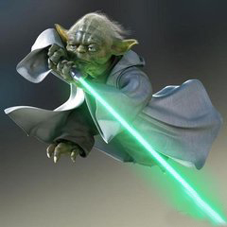
知
认
位
岗
责任
团队
技能

Slide 10
责任
实习期间：XXXXX（一个足够有说服
力的栗子）实习期间：XXXXX（一个
足够有说服实习期间：XXXXX（一个
足够有说服实习期间：XXXXX（一个
足够有说服实习期间：XXXXX（一个
足够有说服实习期间：XXXXX（一个
足够有说服实习期间：XXXXX（一个足够有说服力的栗子）
在校期间：XXXXX（一个足够有说服力的栗子）
力
能
任
胜

Slide 11
团队工作举例说明（校内）
团队
团队工作举例说明（工作）

Slide 12
XX专业技术证书，XX公司技能证书证明
XX实习期间目标完成度，XX完成情况
技能
XX实习期间目标完成度，XX完成情况
XX实习期间目标完成度，XX完成情况

Slide 13
目
标
小标题
小标题
小标题
His flower had told him that she was only one of her kind in all universe. And here were five thousand of them, all alike, in one single garden!
His flower had told him that she was only one of her kind in all universe. And here were five thousand of them, all alike, in one single garden!
His flower had told him that she was only one of her kind in all universe. And here were five thousand of them, all alike, in one single garden!
规
划

Slide 14
谢
谢
观
看
——四脚猫
150 XXXX XXXX

